Slide 1
H6 werken
Paragraaf 1+2

Slide 2
Wat gaan we deze les doen?
https://www.youtube.com/watch?v=LDZ3wXv-lgc
Filmpje kijken
Uitleg
Maken van de wintoets

Slide 3
Extra opdrachten
Ook dit laatste hoofdstuk weer extra opdrachten
Simpel →
Goed gemaakt: 8
Goed gemaakt, maar een aantal fouten: 7
Minimaal gemaakt: 6
Te weinig gemaakt: 4
Niets gemaakt: 2

Slide 4
Indelen van bedrijven in sectoren
In de economie onderscheiden we vier soorten sectoren:
Primaire sector
Secundaire sector
Tertiaire sector
Quartaire sector

Slide 5
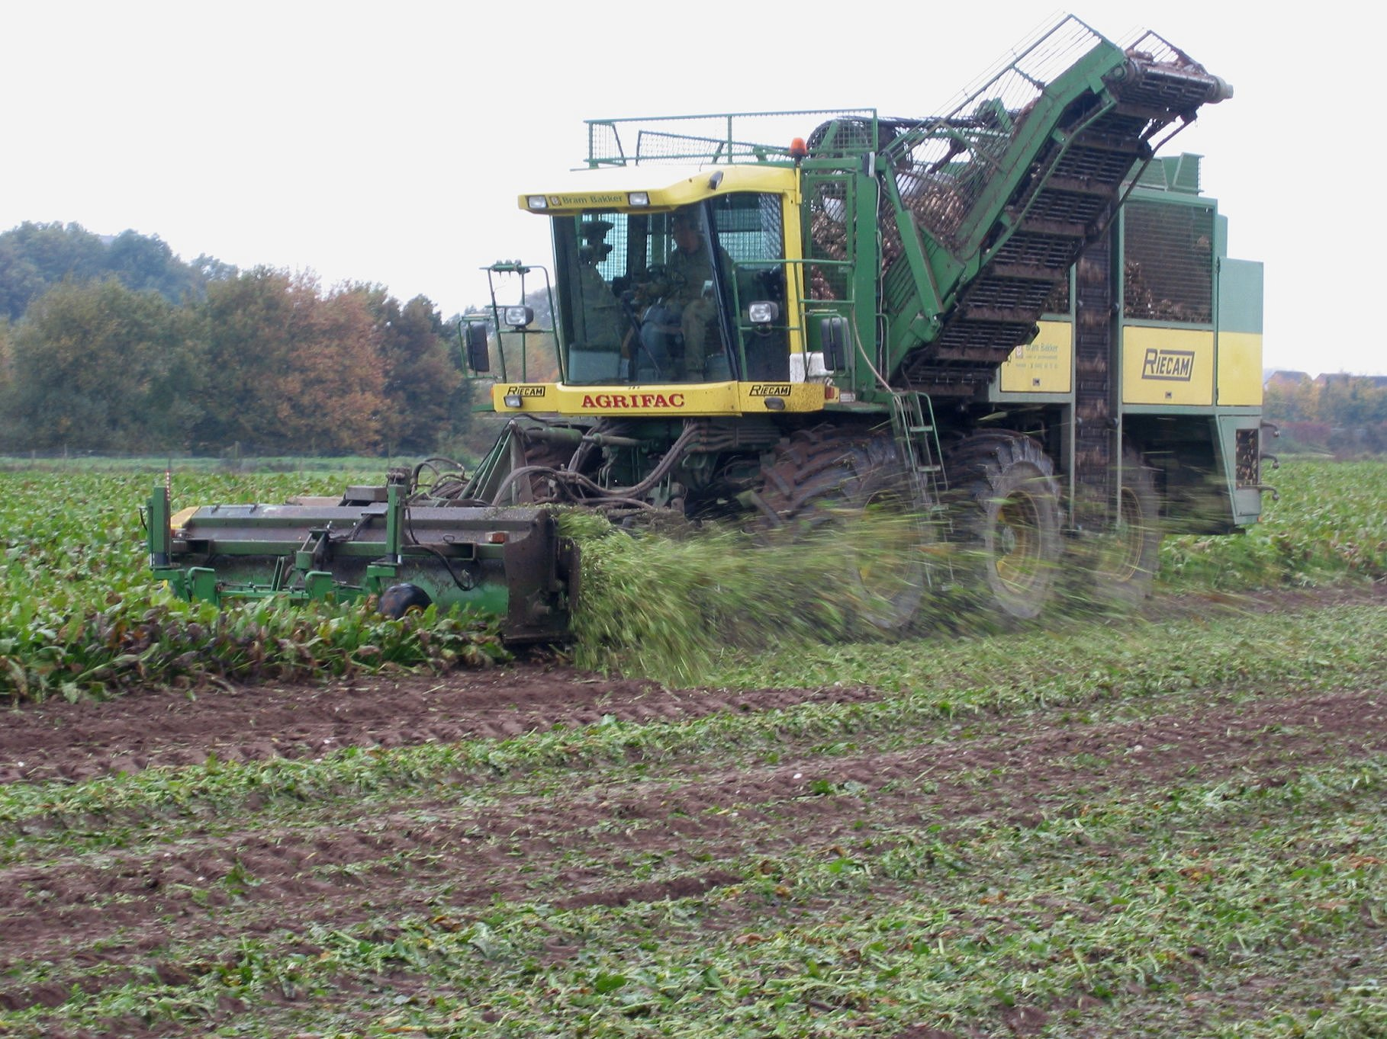
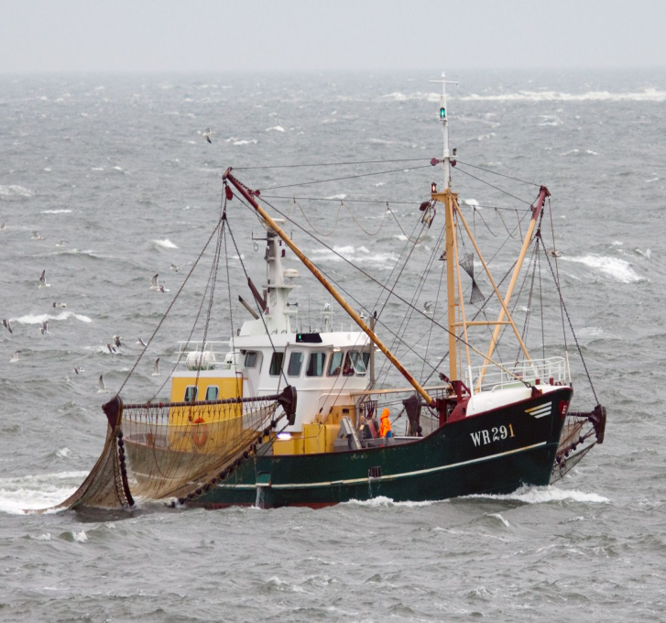
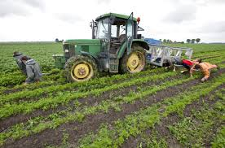
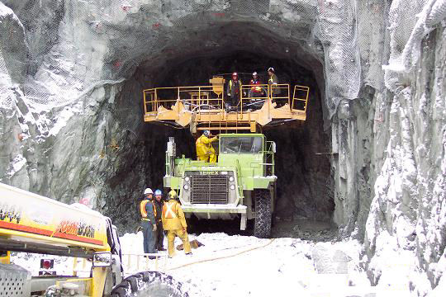
Primaire sector
Bedrijven die grondstoffen produceren
landbouwbedrijven, tuinbouwbedrijven visserijbedrijven en mijnbouwbedrijven

Slide 6
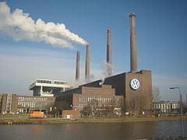
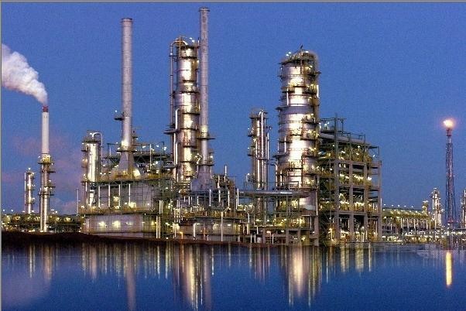
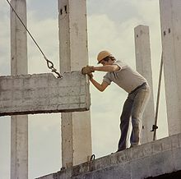
Secundaire sector
Bedrijven die grondstoffen verwerken tot eindproducten:
Bouwnijverheid, en industrie bedrijven. Dus fabrieken!

Slide 7
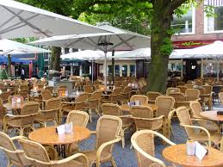
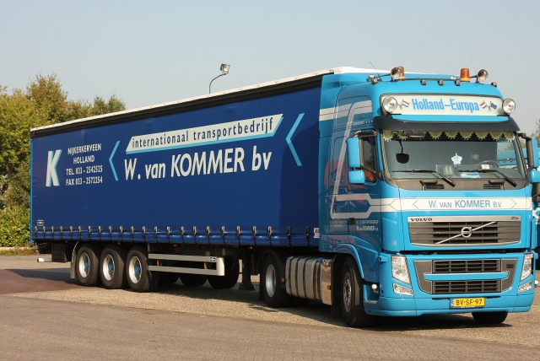
Tertiaire sector
Bedrijven die diensten verlenen en hierbij winst willen maken. → commerciële dienstverlening
Voorbeelden: horecabedrijven, transportbedrijven, banken en de detailhandel.

Slide 8
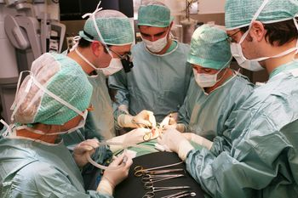
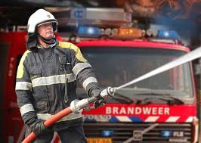
Quartaire sector
Bedrijven en instellingen die diensten verlenen zonder met het doel winst te willen maken. → niet-commerciële dienstverlening
Voorbeelden: gezondheidszorg, onderwijs, politie, etc.

Slide 9
Samenwerken binnen een bedrijf
Binnen een bedrijf moet er goed samengewerkt worden. Een groot bedrijf is al snel opgedeeld in verschillende afdelingen.
Bijvoorbeeld:
Inkoopafdeling
Productieafdeling
Verkoopafdeling
Systeemafdeling
Directie
Administratie afdeling

Slide 10
Functies op een afdeling
Iedere afdeling binnen een bedrijf bestaat uit uitvoerende en leidinggevende functies:
Uitvoerend: je doet het werk dat je wordt opgedragen
Leidinggevend: je moet het werk regelen en toezicht houden.

Slide 11
Twee soorten werk
Ongeschoold werk
Geschoold werk
Als je geschoold werk doet is het soms nodig om je kennis op te frissen, dit noemen we bijscholing. Als je een heel ander beroep wilt gaan uitvoeren laat je je omscholen.

